Slide 1

Распространение христианства на территории Беларуси:
.

Slide 2


Особенности языческого мировоззрения
Главные боги
Человеческие черты
Древние корни
Мифология славян уходит в эпоху индоевропейского единства, отражая хозяйственные и социальные сферы жизни.
На территории Беларуси особо почитались Перун (гром, война), Велес (подземный мир, богатство) и Ярило (солнце, плодородие).
Славяне представляли богов с человеческими чертами, приносили жертвы и создавали идолов из дерева, камня и глины.

Slide 3
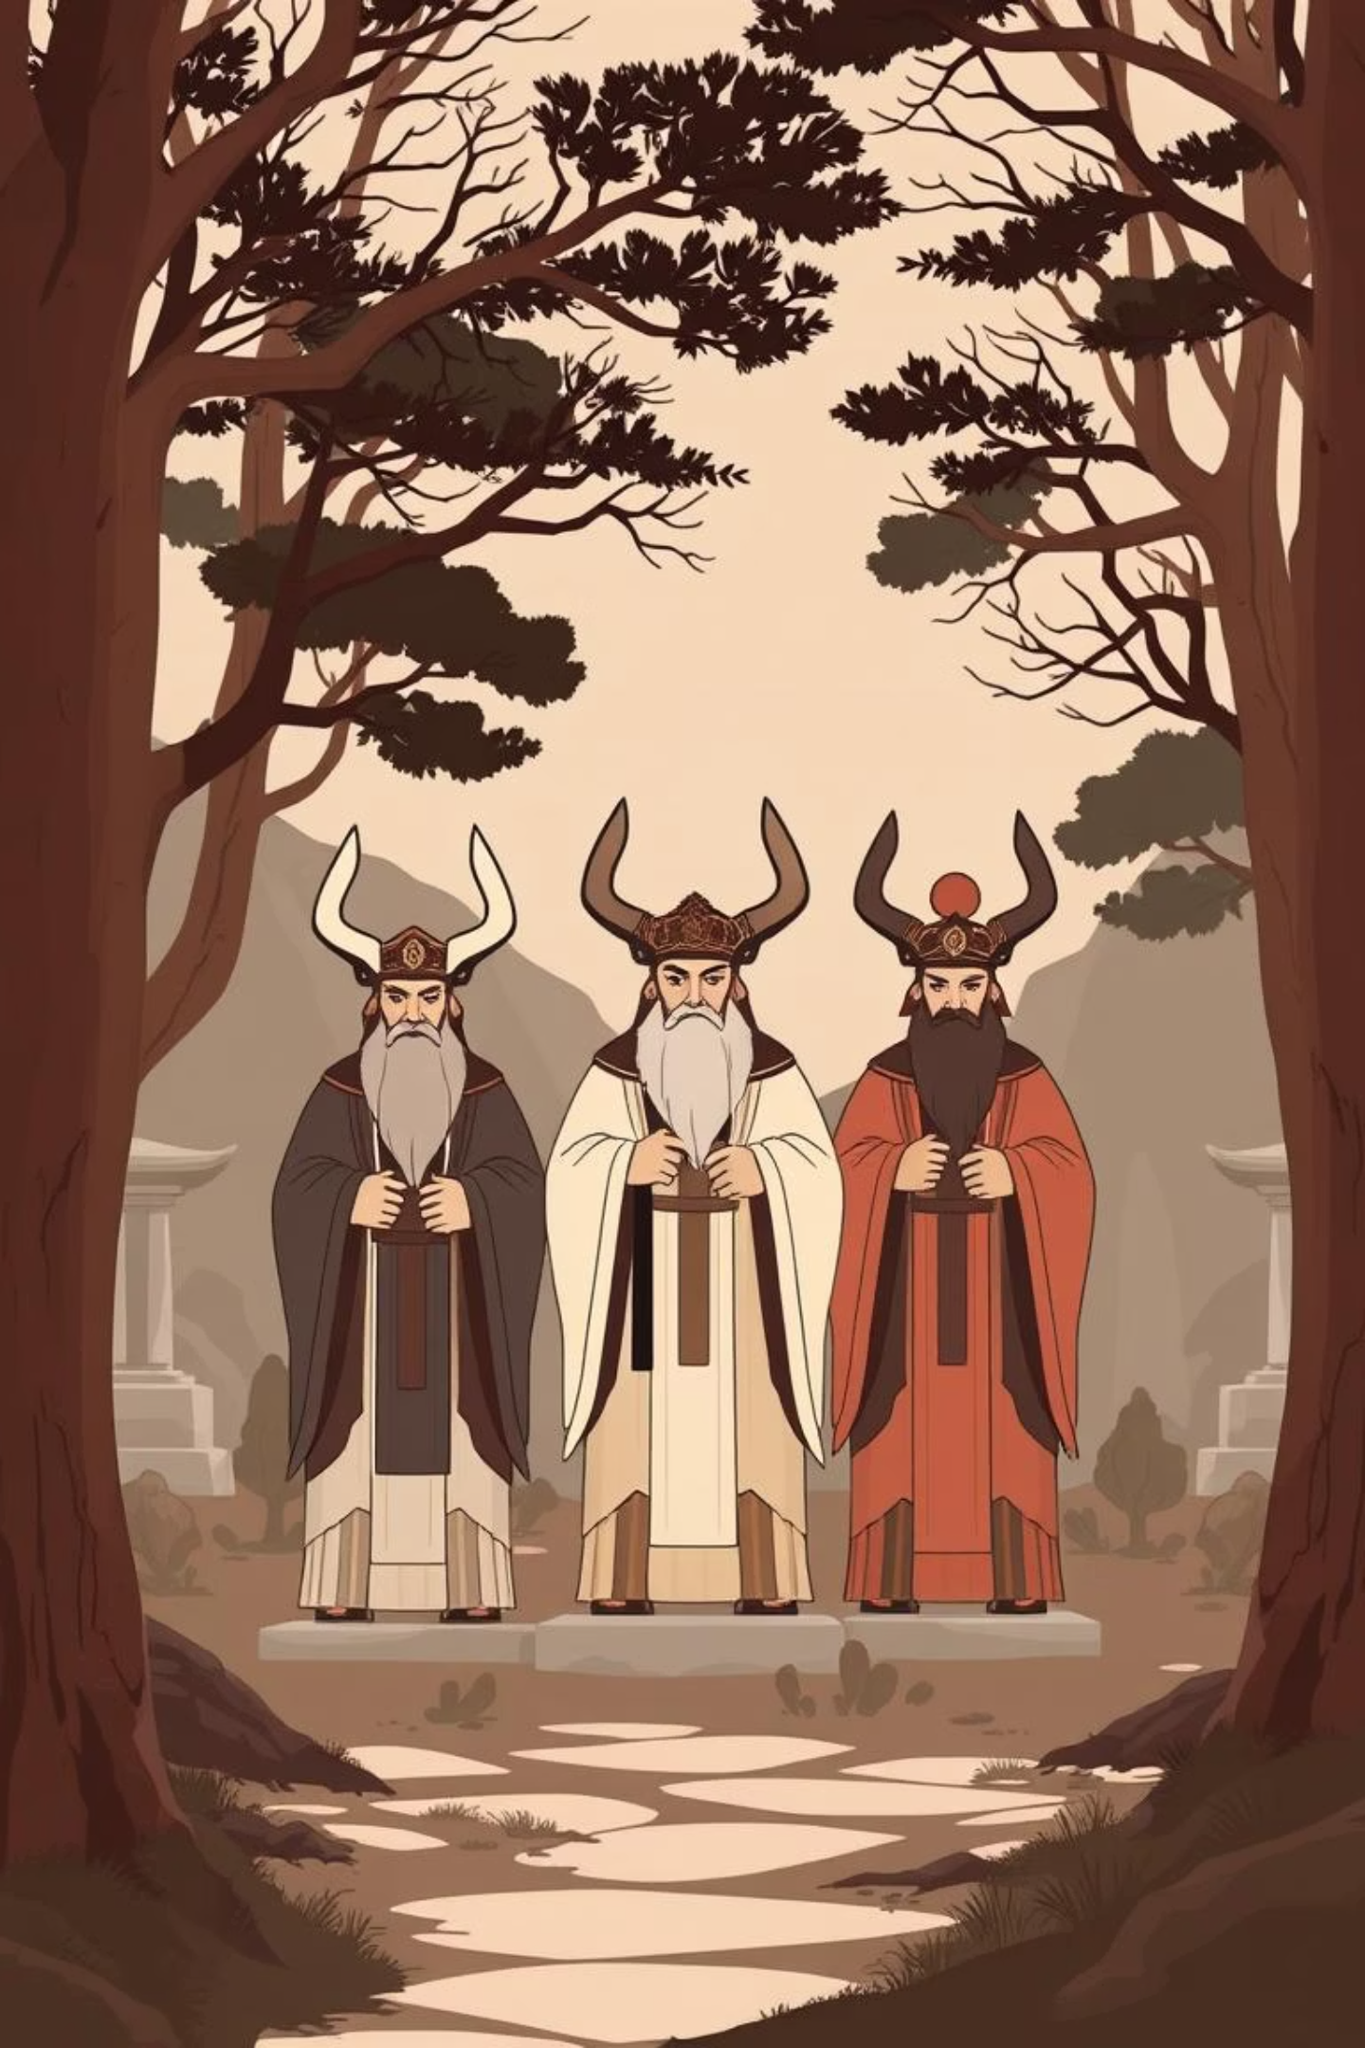
Языческие боги и Святилища
Места поклонения и жертвоприношения создавались во времена неолита. Больше всего во время бронзового и железного веков.
Об этом свидетельствует топонимика: Перунова гора, Святой камень.
Идолы Перуна, Велеса и Ярилы на фоне древних святилищ Беларуси, олицетворяющие глубокую связь с природой и культом предков. До наших времен сохранились связанные с язычеством обряды: Коляда, Масленница

Slide 4
Языческие святилища и культ предков
Святые места
Культ предков
Праздники
Названия мест, таких как Перунова гора, Святой камень и Даждьбогов камень, свидетельствуют о древних языческих святилищах на белорусской земле.
Особое значение придавалось культу предков: считалось, что души умерших оберегают род и способствуют его процветанию.
Коляды, Масленица, Купалье, Дожинки — основные языческие праздники, связанные с циклами природы и земледелием, которые сохранились в культуре по сей день.

Slide 5
Переход к христианству: Выбор Князя Владимира
1
2
3
988 год: Крещение Владимира
Распространение
Князь-книжник
Первыми новую веру приняли жители Киева и Новгорода, после чего христианство начало активно распространяться и на белорусские земли.
В Полоцке князь Изяслав, сын Владимира и Рогнеды, стал первым известным христианином среди белорусских князей и вошёл в историю как князь-книжник.
В 988 году князь Владимир Святославич принял крещение в Византии, что стало поворотным моментом в истории Руси.

Slide 6
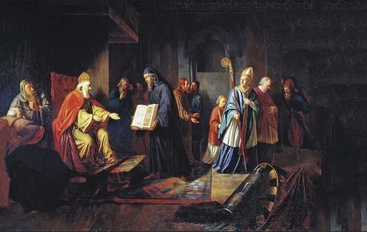
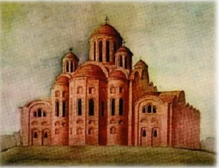
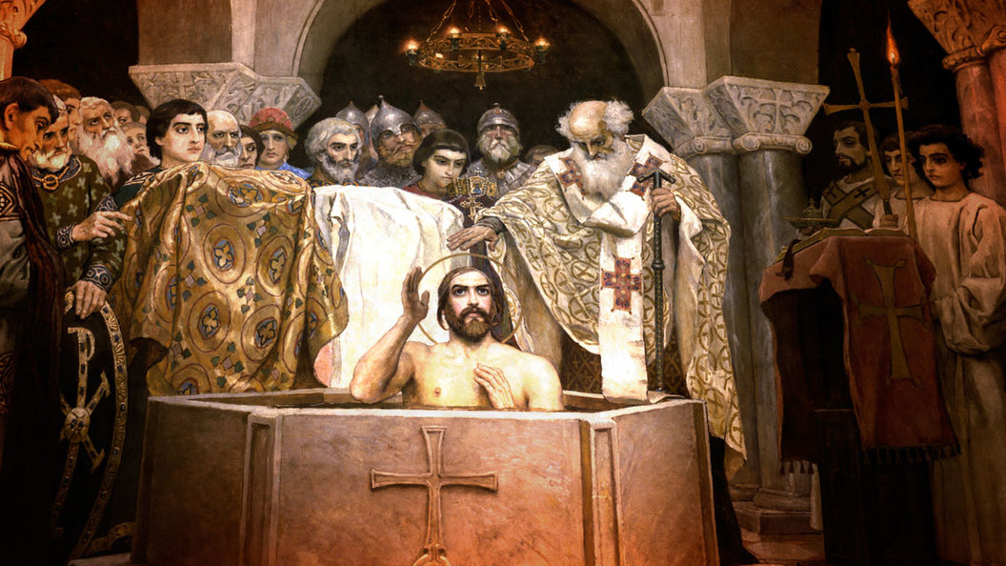
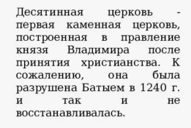
988
989

Slide 7
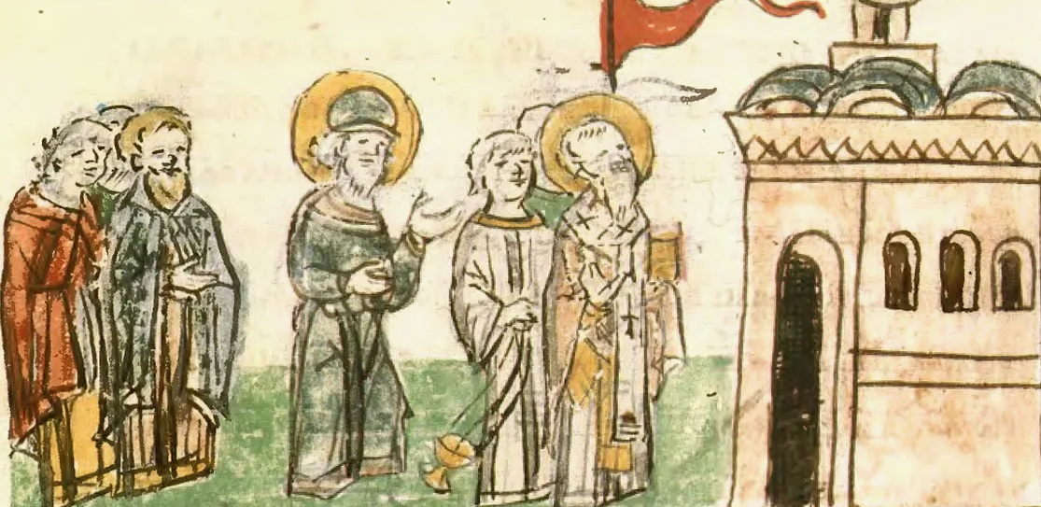
Освящение Десятинной церкви

Slide 8
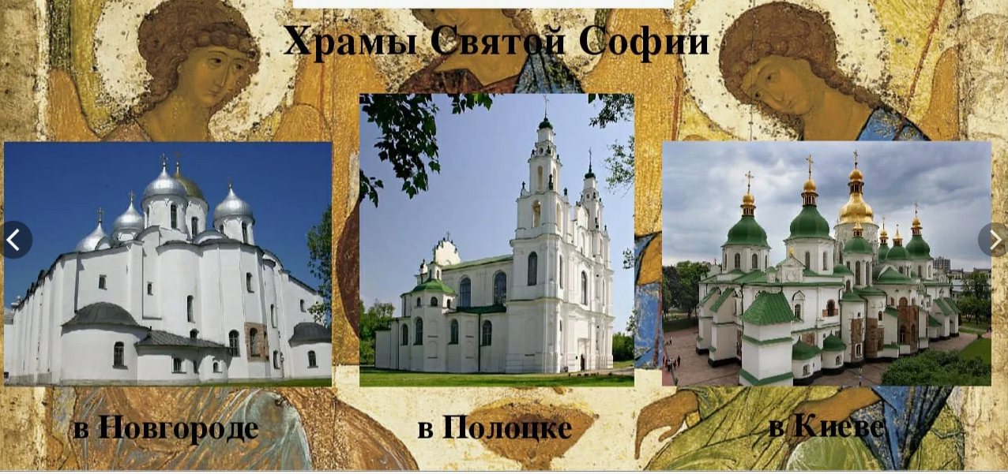

Slide 9
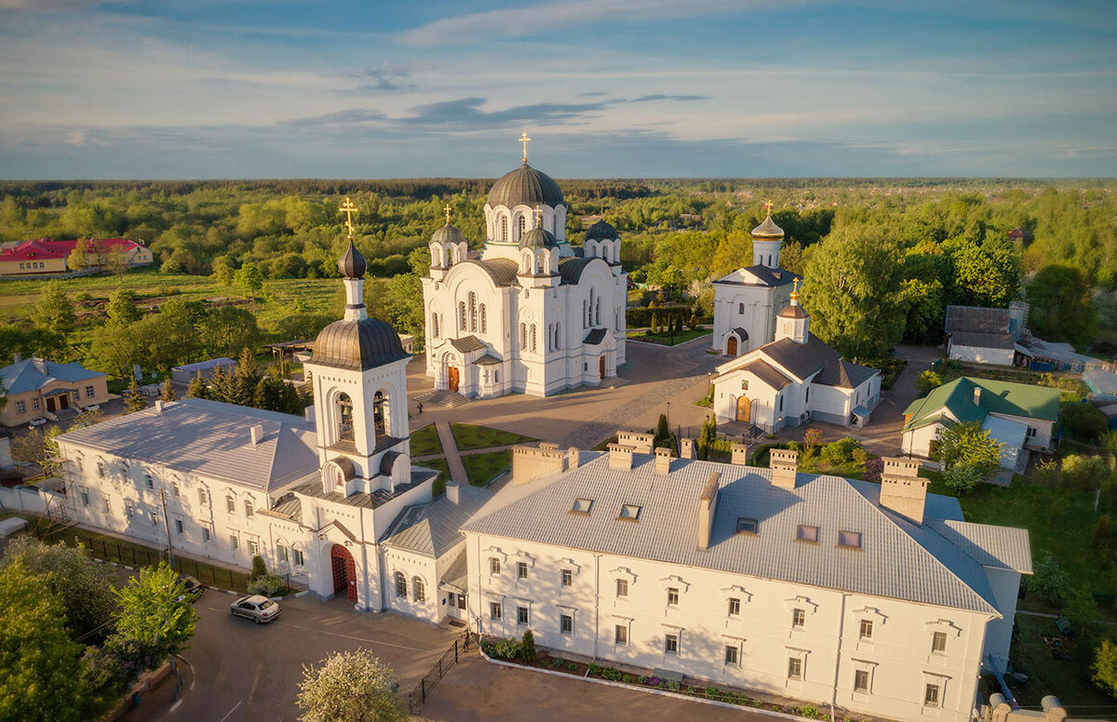
Формирование церковной организации в Беларуси
Церковная иерархия
Русская церковь подчинялась Киевской митрополии, которая, в свою очередь, была частью Константинопольского патриархата. Большинство митрополитов и епископов до XIII века были греками.
В Киевской Руси создано 5 епархий
Древнейшие епархии
К началу XI века на территории современной Беларуси уже существовали Полоцкая и Туровская епархии, ставшие ключевыми центрами распространения христианства. Епархии постояли из приходов
1120-е основан Спасский монастырь (Спасо-Евфросиньевский)
Спасский монастырь
Одним из самых известных духовных центров на белорусских землях стал Спасский монастырь в Полоцке, основанный преподобной Евфросинией Полоцкой в 1120-х годах.

Slide 10
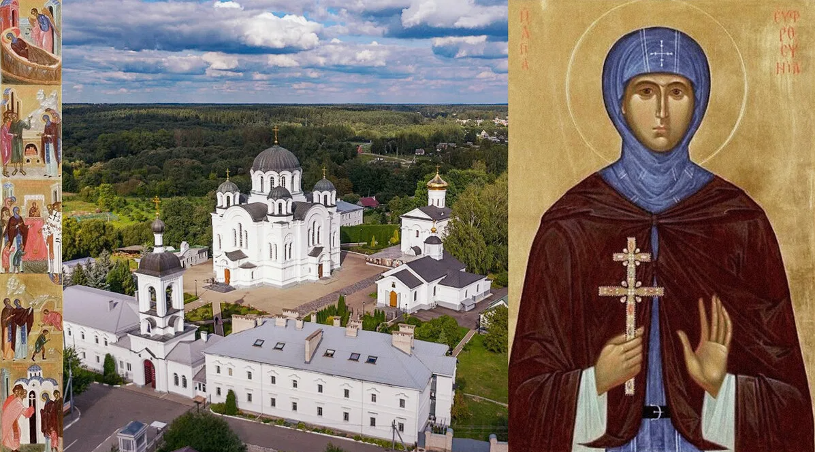
Епископы: Мина (Полоцк),Иларион и Климент Смолятич-первые русские митрополиты
992 Епархия в Полоцке
1005 епархия в Турове (Фома)
Сохранение языческих верований -двоеверие
Евфросиния Полоцкая – дочь Георгия(Святослава), младшего сына Всеслава Брячиславича, инокиня и просветительница периода Полоцкого княжества
• Благодаря стараниям Евфросинии были основаны два монастыря и построены две церкви.
• Если верить «Житию», при одном монастыре были открыты школа обучения грамоте, иконописная и ювелирная мастерские.
• В местном скриптории Евфросиния занималась переписыванием книг
• Свой земной путь она завершила паломничеством в Иерусалим

Slide 11
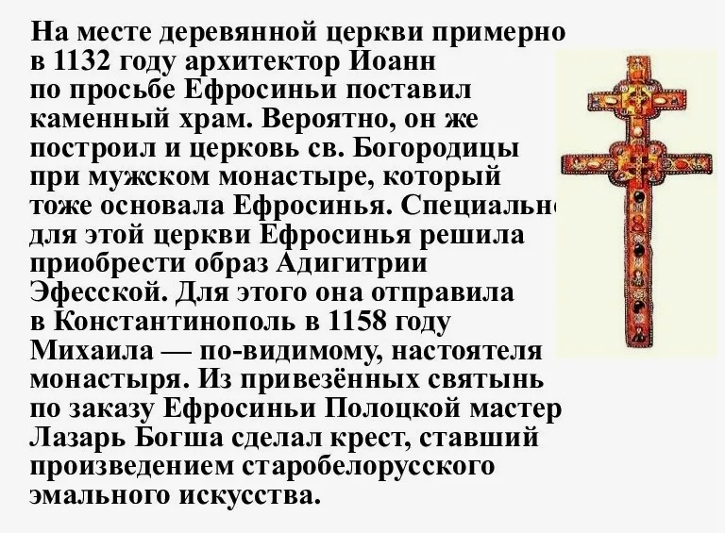
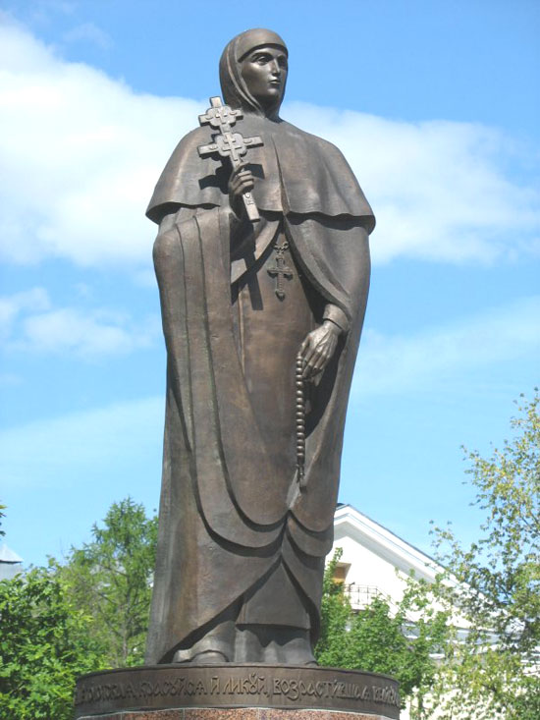

Slide 12
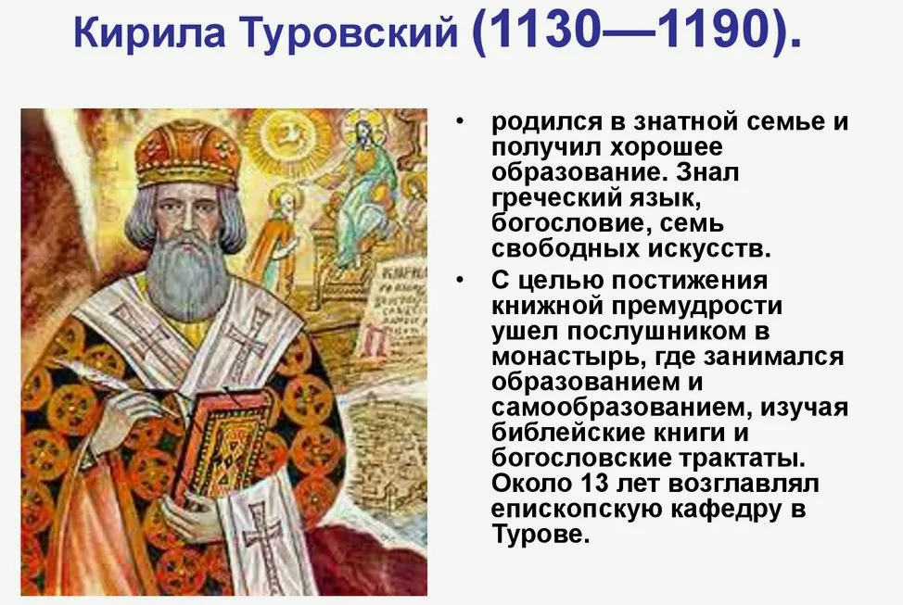
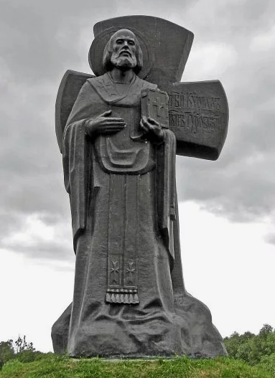


Slide 13
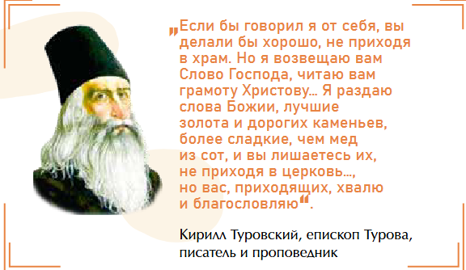
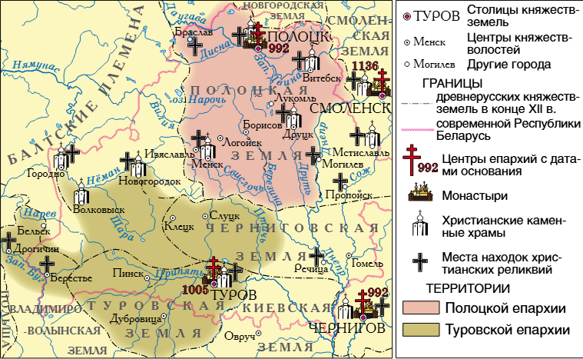
С.194 В чем значение деятельности религиозных просвятителей? Какое наследие они оставили?

Slide 14
Значение принятие христианства
Христианская вера укрепила авторитет государственной (княжеской) власти, , ибо власть дается от Бога
• Укрепление международного авторитета Древней Руси, установление прочных дипломатических отношений с европейскими государствами
• Принятие христианства по византийскому образцу оказало значительное влияние и на развитие культуры восточных славян
• При посредничестве Византии восточные славяне смогли прикоснуться к сокровищам античной культуры
• Со временем некоторые судебные дела, прежде всего в семейно-брачных отношениях, отошли к компетенции церкви

Slide 15
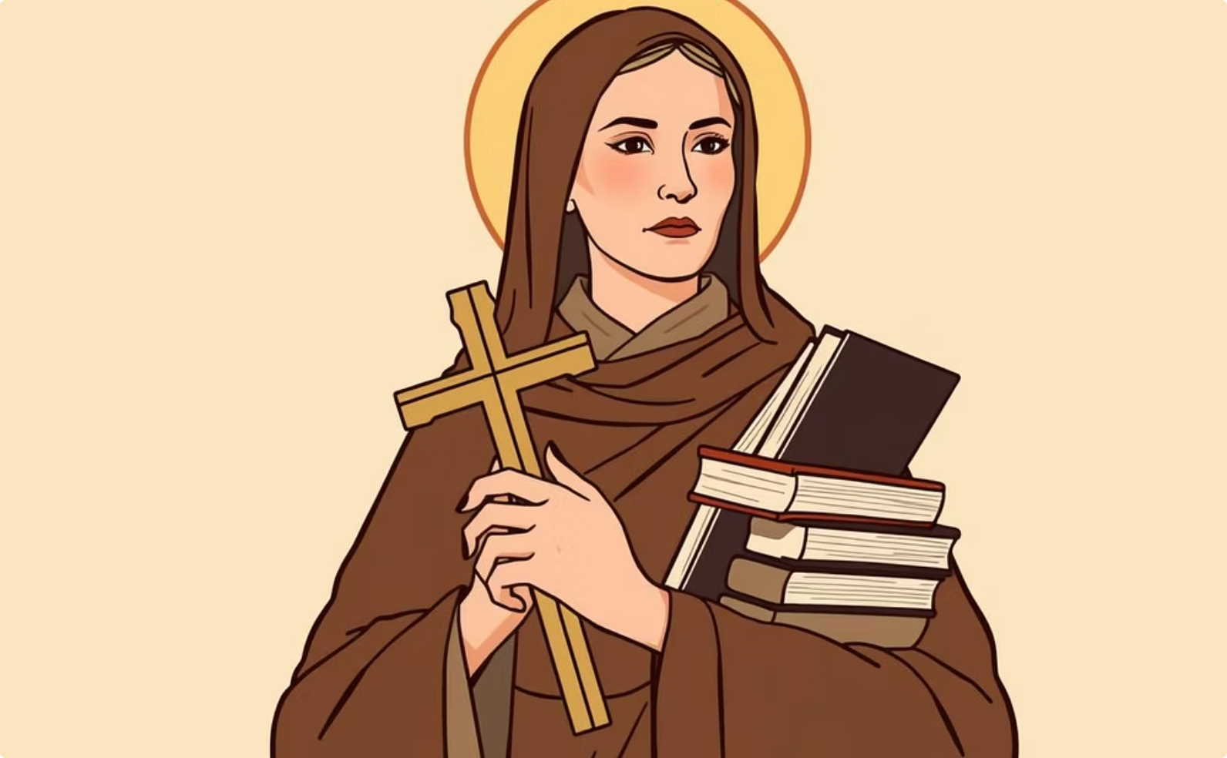
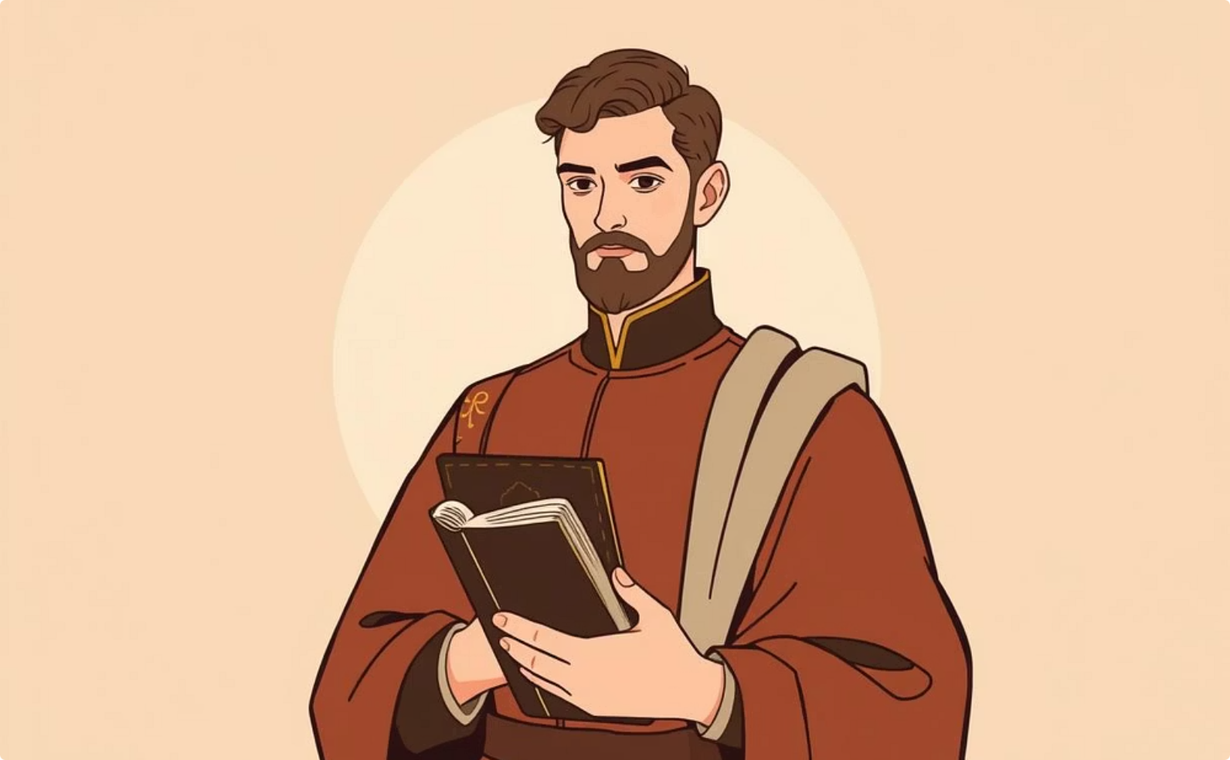
Ключевые фигуры и их влияние
Евфросиния Полоцкая
Князь Изяслав
Покровительница белорусских земель, основательница монастырей и просветительница. Её деятельность способствовала укреплению христианства и развитию культуры.
Первый князь-христианин в белорусской истории, известный своим просветительством и любовью к книгам. Его вклад в культурное развитие региона был огромен.

Slide 16
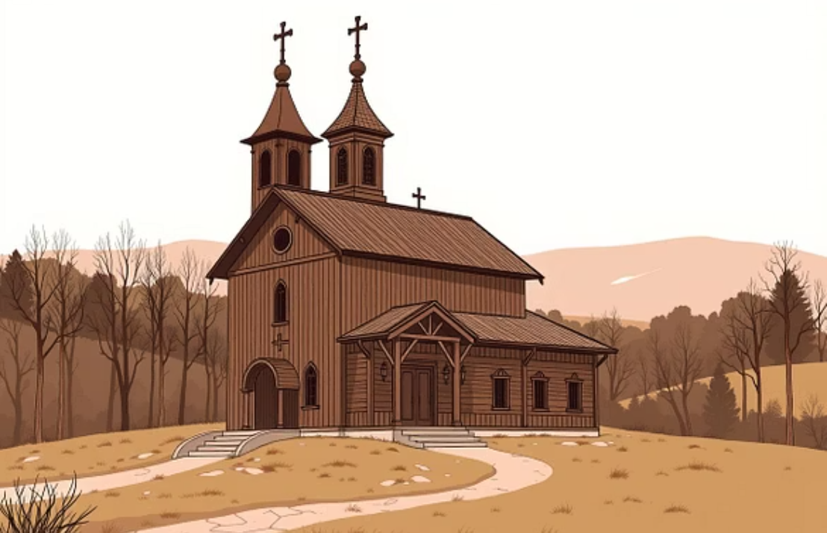
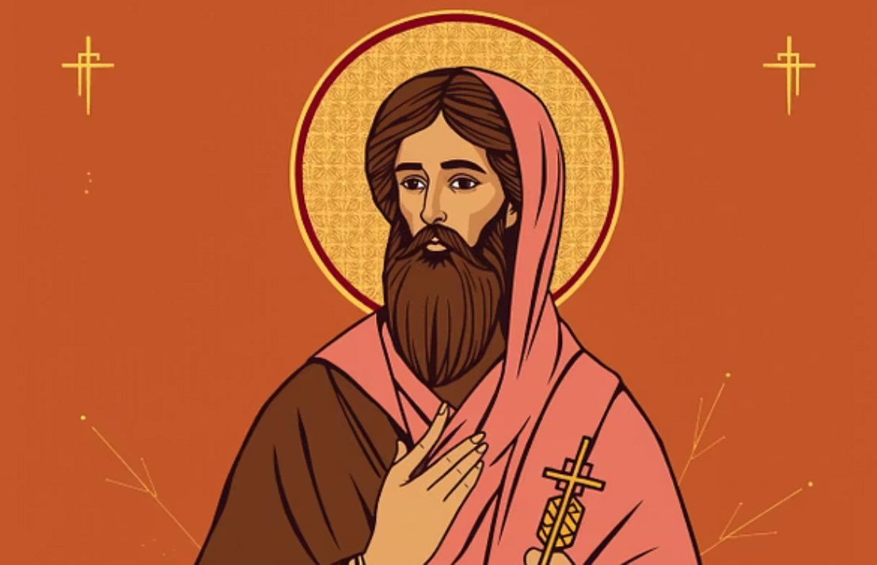

Наследие и современность
Христианство оказало колоссальное влияние на формирование белорусской идентичности, искусства, архитектуры и письменности. Оно стало неотъемлемой частью культурного кода нации.

Slide 17
Основные выводы
Глубокие корни
Эпоха перемен
Симбиоз культур
Язычество было сложной системой верований, тесно связанной с природой и жизнью славян.
Принятие христианства стало результатом эволюции общества и политического выбора, который изменил вектор развития региона.
Христианство не просто вытеснило язычество, но и интегрировало многие его элементы, создав уникальный культурный синтез.

